Slide 1
MUTAGEN
ПРОБЛЕМА · 00:00–00:30
Код работает.
Автор его понимает?
ИИ помогает написать проект. На аудите нужно увидеть,
как студент находит ошибку и объясняет решение.
Live Code Mutation Engine
BRIDGERS STARTUP CHALLENGE · Кейс 3
01 / 06
Notes:
0:00–0:30. Мы — Mutagen. ИИ умеет писать рабочий код, поэтому зелёные тесты сами по себе не показывают понимание автора. Мы предлагаем короткий практический аудит: студент исправляет ошибки в собственном проекте и объясняет решения человеку. Источник: README.md; Кейс 3 BRIDGERS STARTUP CHALLENGE.

Slide 2
MUTAGEN
РЕШЕНИЕ · 00:30–01:10
Три ошибки. Проверяемое задание.
3
8
10
мутации
комбинаций
минут
Каждая меняет поведение
и вызывает падение теста.
Проверяем независимость
ошибок друг от друга.
Студент исправляет код.
Таймер хранится на сервере.
BRIDGERS STARTUP CHALLENGE · Кейс 3
02 / 06
Notes:
0:30–1:10. Аудитор импортирует публичный Go-проект с тестами или выбирает демо. Сначала оригинал трижды проходит тесты. Затем система ищет небольшие изменения логики. В задание попадают только три мутации с падающими тестами. Все восемь сочетаний проверяются: у каждой ошибки должен быть свой тест, не зависящий от остальных. Студенту даётся десять минут. Источник: internal/selector/select.go, internal/audit/session.go.

Slide 3
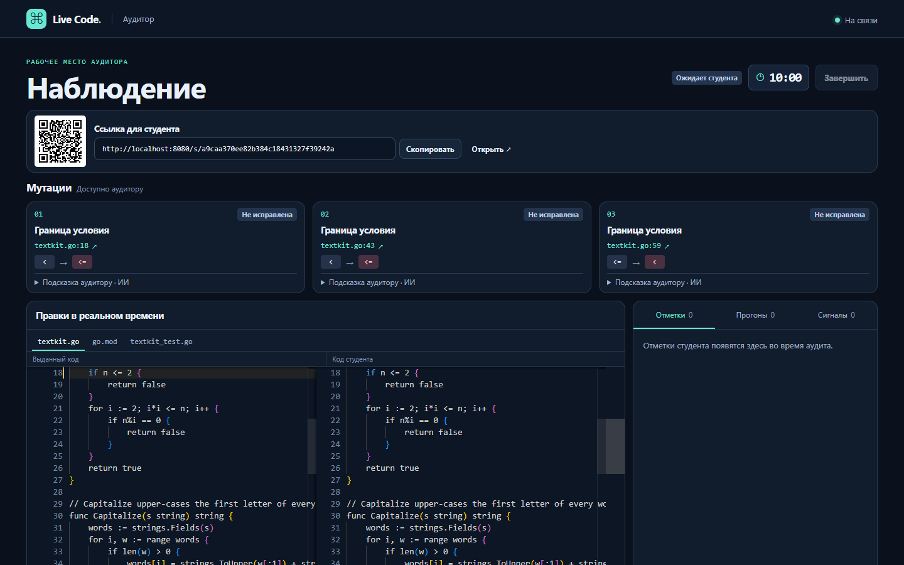
MUTAGEN
ЖИВОЕ ДЕМО · 01:10–02:05
Студент исправляет. Аудитор видит.
Правки кода
В реальном времени
Тесты и отметки
Решение за человеком
BRIDGERS STARTUP CHALLENGE · Кейс 3
03 / 06
Notes:
1:10–2:05. Переключиться на заранее подготовленную сессию ready. Показать студента: начать, запустить тесты, исправить одну ошибку, снова запустить тесты. Показать аудитора: изменение в diff, отметка студента, принять объяснение. Заранее открыть оба окна. При сбое сети открыть локальную сессию или PDF. Видео не требуется. Скриншот — реальный интерфейс продукта.

Slide 4
MUTAGEN
РЕЗУЛЬТАТ · 02:05–02:20
Исправление и объяснение —
два разных результата.
Обнаружена
Аудитор связал отметку с мутацией.
Исправлена
Проходят тесты, проверяющие эту мутацию.
Объяснена
Человек принял объяснение студента.
BRIDGERS STARTUP CHALLENGE · Кейс 3
04 / 06
Notes:
2:05–2:20. Завершить сессию и показать отчёт. Он отдельно фиксирует обнаружение, исправление и принятое объяснение. ИИ помогает аудитору сформулировать вопрос, но не выставляет оценку. Сигналы вкладки и вставок не являются доказательством нарушения. Источник: internal/audit/report.go и web/src/components/ReportView.tsx.

Slide 5
MUTAGEN
ПРАКТИЧЕСКАЯ ЦЕННОСТЬ · 02:20–02:50
Следующий шаг — пилот
на P2P-аудитах Tomorrow School.
Что измерим
После пилота
Время подготовки аудитора
Понятность заданий студенту
Долю отказов при подборе мутаций
Интеграция с платформой аудитов
Поддержка других языков
Пилот и расширение — планы, а не заявленные результаты.
BRIDGERS STARTUP CHALLENGE · Кейс 3
05 / 06
Notes:
2:20–2:50. Для школы это общий формат практической проверки: одно задание, наблюдаемые действия, отдельный результат объяснения. Мы предлагаем пилот и хотим измерить время подготовки аудитора, понятность заданий и частоту отказов подбора. Сейчас MVP работает с Go без внешних зависимостей. Другие языки и интеграция — дальнейшее развитие, не готовые функции.

Slide 6
MUTAGEN
КОМАНДА MUTAGEN · 02:50–03:00
Проверяем понимание
через действие.
Live Code Mutation Engine
Рабочий MVP · Go / React / Docker / OpenRouter
github.com/Ak1tava/Live-Code-Mutation-Engine---
BRIDGERS STARTUP CHALLENGE · Кейс 3
06 / 06
Notes:
2:50–3:00. Mutagen помогает увидеть, как студент понимает и исправляет собственный код. Мы готовы показать MVP и обсудить пилот. Исходный код: https://github.com/Ak1tava/Live-Code-Mutation-Engine---. Не утверждать, что пилот уже состоялся.

